Slide 1
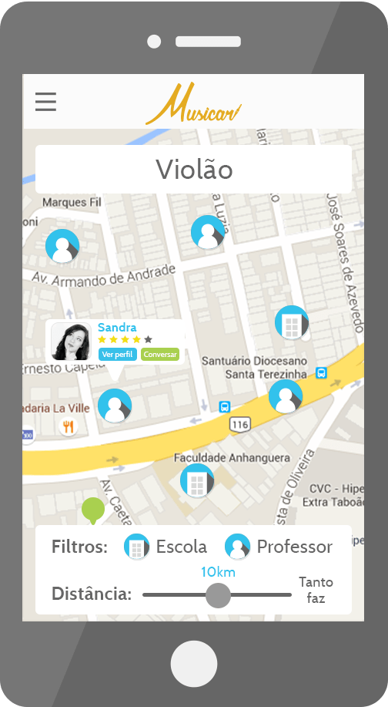

www.memusicar.com.br

Slide 2



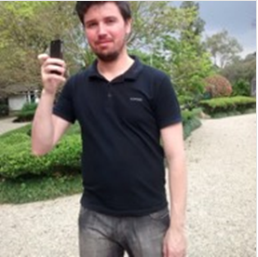
CONHEÇA O TIME!
Esdras
Felipe
Henrique
Marcus
Comercial
Marketing
Designer
Desenvolvedor

Slide 3



O PROBLEMA
Interessados em aprender música não dispõem de
uma rede confiável de aprendizado que os acolha
Professores de música não têm um canal dedicado
de fácil acesso para encontrar novos alunos.
Confiança representa um importante fator na hora
de escolher um professor particular.

Slide 4

A SOLUÇÃO
Apresentando…
Uma rede de músicos iniciantes e experientes que
querem aprender e ensinar música.

Slide 5


A REDE EDUCACIONAL DE MÚSICOS
Baixe o app nos marketplaces e faça seu cadastro.
Faça uma busca pelos instrumentos que deseja
aprender.
Pronto! Encontre pessoas maneiras por perto que
podem lhe ajudar. #borapraaula

Slide 6





COMO FUNCIONA?
Use filtros para
ver só professores
ou definir a distância.
Encontre os professores
mais recomendados e
os novos no app.
Se cadastre para ver
os perfis completos
e entrar em contato.
Agende suas aulas
e comece a aprender
ou a ensinar.
Avalie a aula e recomende
o professor para os demais
músicos.
Receba recompensas
e reconhecimentos
pelas aulas feitas.

Slide 7




THE MARKET
* Fonte: SEBRAE. December 2015.
Eduação representa 11% de toda
a indústria musical no Brasil, um
dos três maiores setores. *
Alto nível de informalidade e
dependêcia de incentivos do
setor público*
Falta de conhecimentos técnicos
e profissionais, além de inovação
nos modelos de negócio. *
Ausência de ferramentas internas
de marketing e finanças e sistemas
de informação. *

Slide 8



MARKET FIT
* Fonte: Agência Senado. March 2016.
Professores novos e experientes que buscam expandir
sua carteira de alunos e gerir seu próprio trabalho.
Atender a lei 13.278/2016, aumentando a oferta de
professores de música nas escolas públicas. *
Jovens e adultos que querem aprender por diversão
e não se sujeitar as obrigações acadêmicas.

Slide 9



SOLUÇÕES EXISTENTES
Redes sociais de músicos.
Grupos do Facebook.
Indicações boca a boca.
Escolas de música.

Slide 10





COMO MONETIZAR?
* Pontuação do app.
Percentual para
cada transação feita
pelo aplicativo.
Sistema de anúncio de
perfil para professores
e parceiros.
Compra de note coins*
para adquirir serviços
de parceiros.
Taxa para recuperar
o status caso perca
a sequência de aulas.
Acesso premium para
acessar o histórico de
aulas e comparativo.
Testes de habilidade
para obter mais
recomendações.

Slide 11


DO QUE PRECISAMOS?
Parcerias para nos ajudar a engajar mais usuários e
divulgar o serviço.
Ganhar tração para obter insights detalhados sobre
nosso público alvo e validar nossa proposta de valor.

Slide 12
www.memusicar.com.br

